Slide 1
复习总结
第一章 绪论
评价一个算法性能：
（1）结构简单，易于计算机实现；
（2）理论上具有收敛性和数值稳定性；
（3）计算效率高：计算速度快，节省存储量；
（4）数值实验检验行之有效。

Slide 2
误差分类：模型误差、观测误差、截断误差、舍入误差
绝对误差、相对误差和有效数字
数值计算中的若干原则：
（1）避免两个相近的数相减
（2）防止大数“吃掉”小数
（3）绝对值太小的数不宜作除数
（4）尽可能减少计算次数
（5）选用数值稳定性好的算法

Slide 3

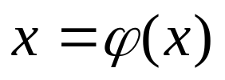
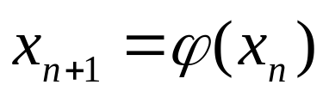
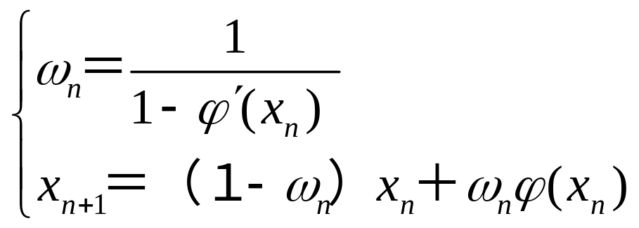
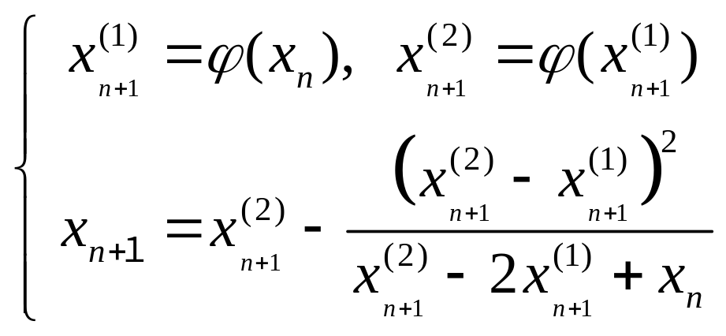
第二章 非线性方程求根
二分法：将讨论的区间不断进行二等分以逼近方程的根
一般迭代法：将 写成 ，得
两种迭代加速算法：
（1）松弛法
（2）埃特金（Aitken)方法

Slide 4
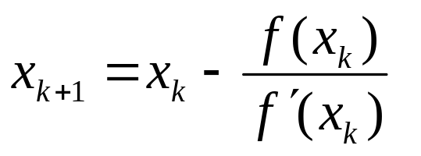
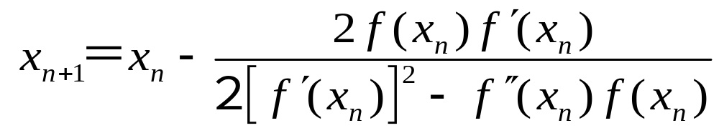
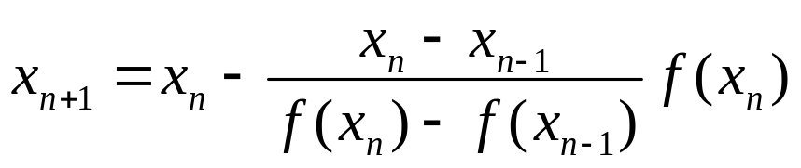
牛顿迭代法：
牛顿２阶导数法：
割线法：

Slide 5


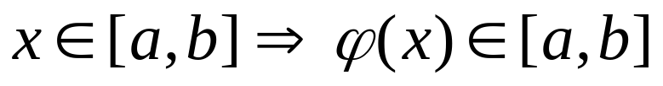

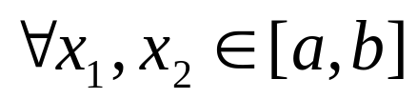
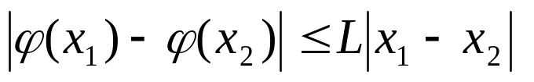



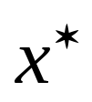
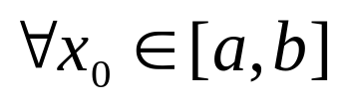

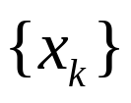
压缩映像原理（迭代法收敛的条件）
设迭代函数 在闭区间 上满足
  （1）
  （2） 满足 Lipschitz 条件
  即: 有
  且 ，称为李普希兹常数。
  则 在 上存在 唯一解 （亦称为 的不动点）。
  且对 ，由 产生的序列 收敛于 。

Slide 6
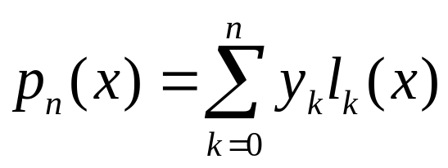
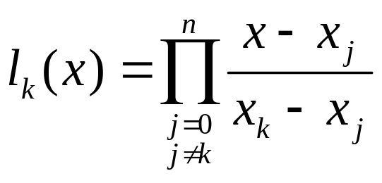
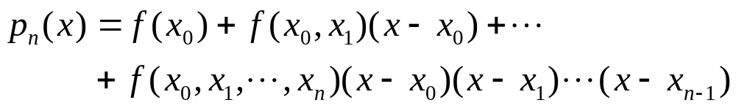
第三章 插值方法
拉格朗日插值
其中
牛顿插值
差商表
x | f(x) | 一阶差商 | 二阶差商 | 三阶差商
x₀ | f(x₀)
x₁ | f(x₁) | f(x₀,x₁)
x₂ | f(x₂) | f(x₁,x₂) | f(x₀,x₁,x₂)
…

Slide 7
埃特金插值
Aitken 插值表
x | f(x)
x₀ | f(x₀)
x₁ | f(x₁) | p_{0 ,1}(x)
x₂ | f(x₂) | p_{0,2}(x) | p_{0 ,1,2}(x)
x₃ | f(x₃) | p_{0 ,3}(x) | p_{0 ,1,3}(x) | p_{0 ,1,2,3}(x)
每一步将函数再看作形式点, 经线性插值得到下一函数。

Slide 8
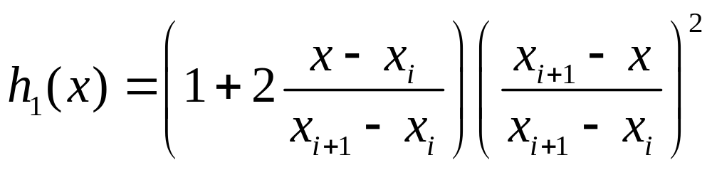
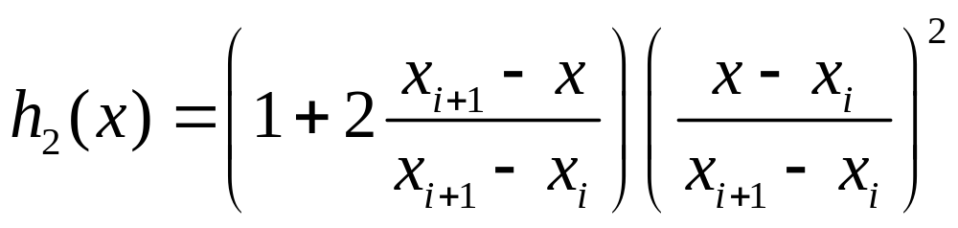
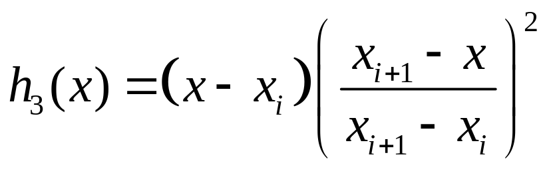
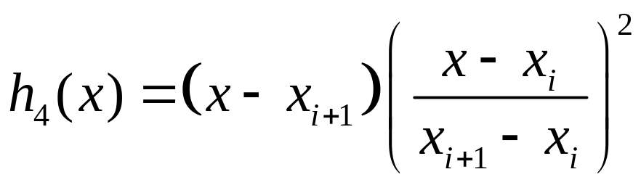
分段三次埃尔米特插值

Slide 9
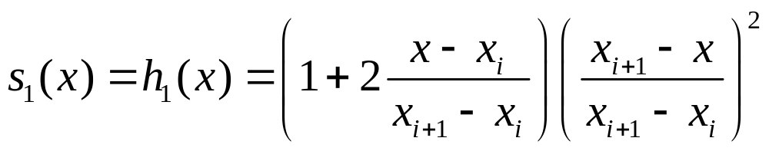
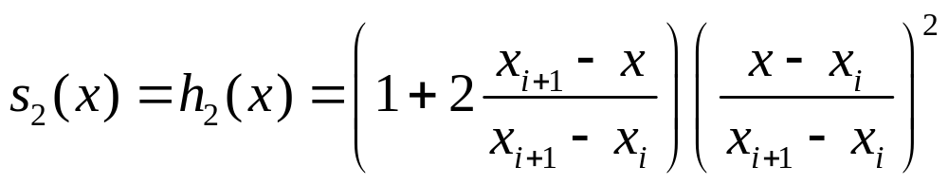
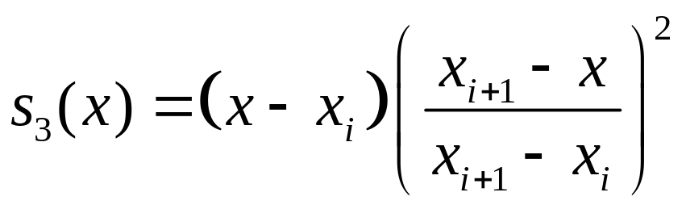
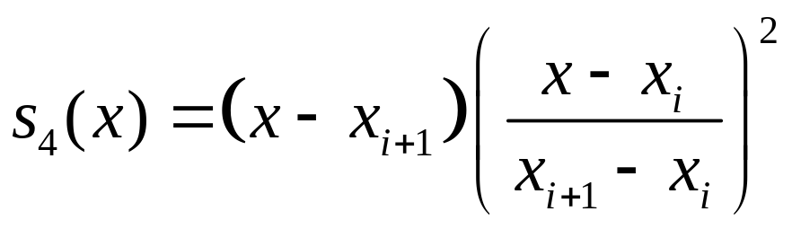
三次样条插值

Slide 10
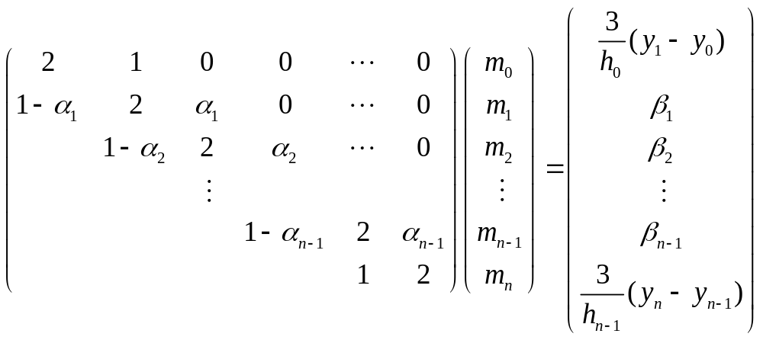
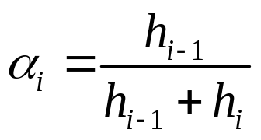
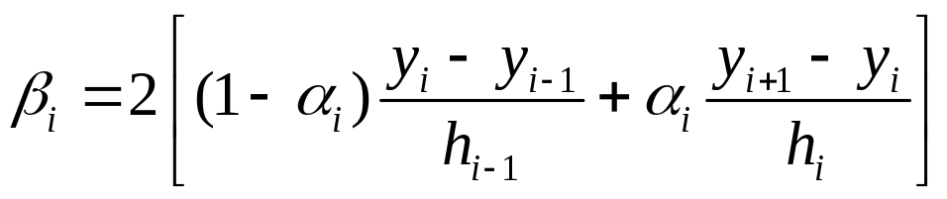
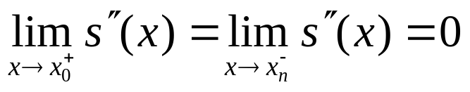
其中：

Slide 11
插值余项问题
（1）求余项
一般用泰勒展开方法
（2）证明余项
一般用泰勒展开方法或作辅助函数法
（3）余项应用
误差估计与精度选择

Slide 12
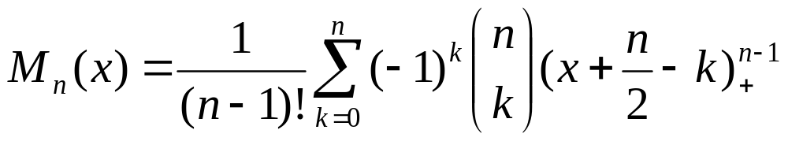
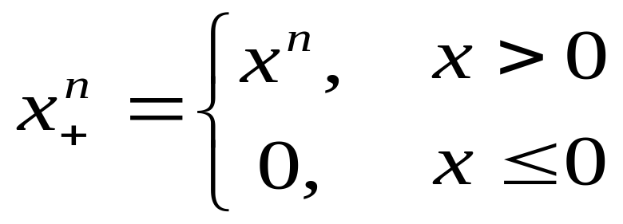
第四章 贝齐尔曲线和B样条曲线
n阶B样条函数
（n次截幂函数）
重要性质：
（1）|x|> n/2时，M_{n}(x) = 0；且0 ≤ M_{n}(x) ≤ 1
（2）M_{n}(x)具有n-2次连续导数

Slide 13
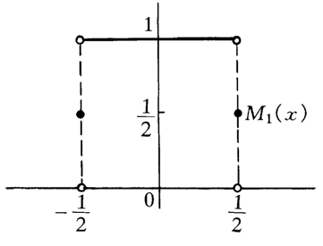
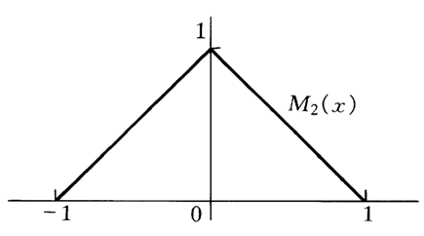
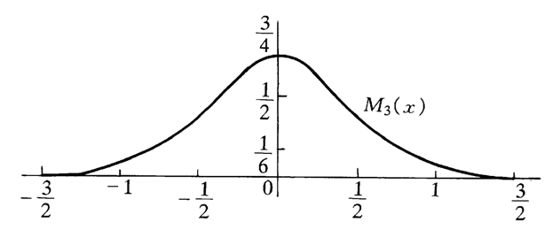

Slide 14
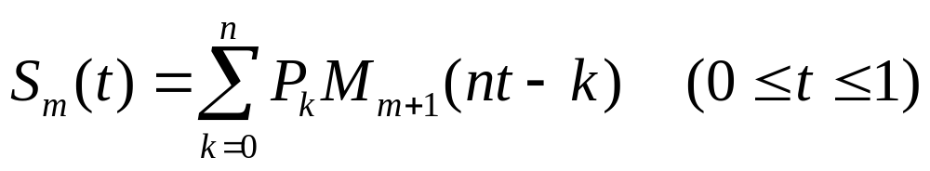
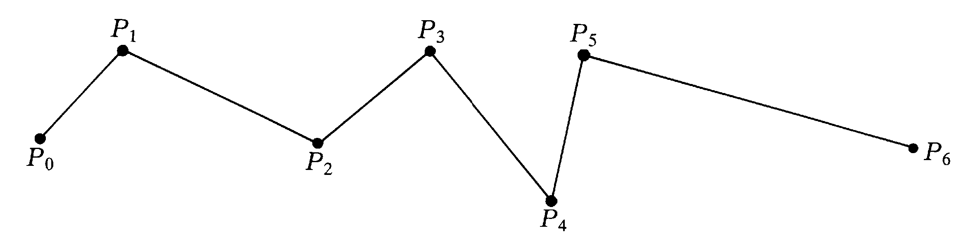
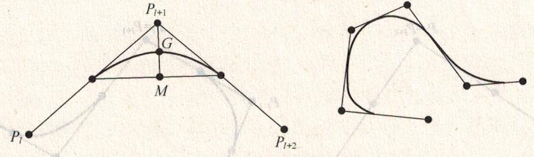
m次B样条曲线
S₁(t)
S₂(t)

Slide 15



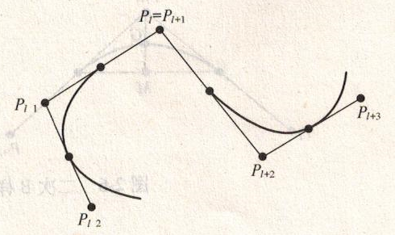
自由曲线设计
（1）要求出现直线段
适当选取P_{l} ，P_{l+1} ， P_{l+2}，并使它们共线即可。
（2）要求出现尖点
在出现尖点处将型值点的序号重复编号即可。

Slide 16
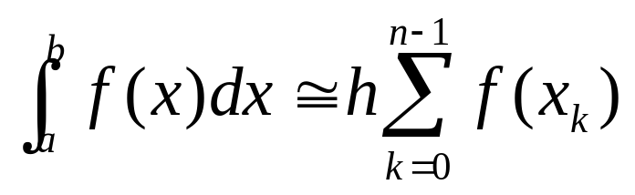
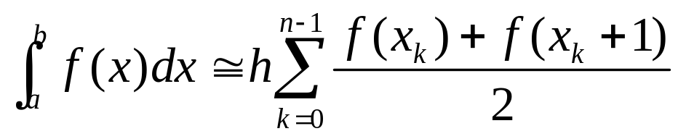
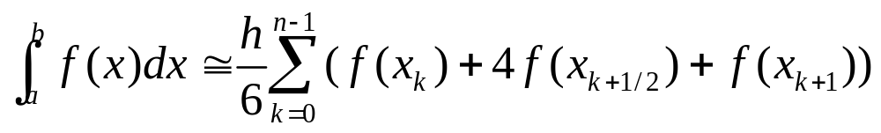
第五章 数值积分
简单公式
复化左矩形公式：
复化梯形公式：
复化辛卜生：（Simpson）公式

Slide 17
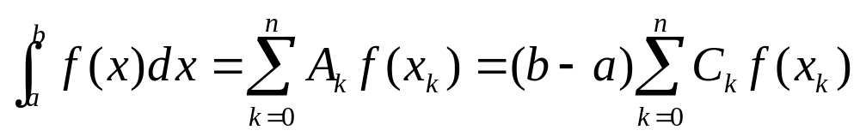
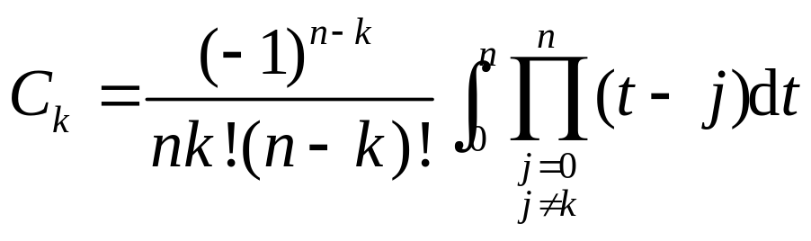
牛顿-柯特斯公式（由Lagrange插值导出）
n C_{k}
1 1/2 1/2
2 1/6 4/6 1/6
3 1/8 3/8 3/8 1/8
4 7/90 32/90 12/90 32/90 7/90
5 19/288 75/288 50/288 50/288 75/288 19/288
6 41/840 216/840 27/840 272/840 27/840 216/840 41/840

Slide 18
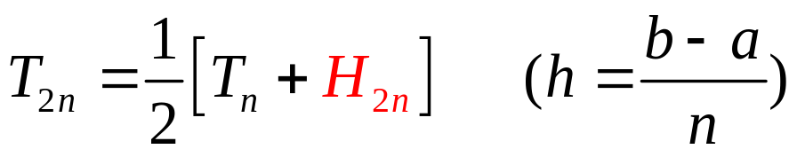
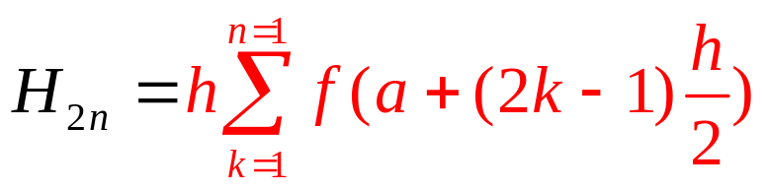
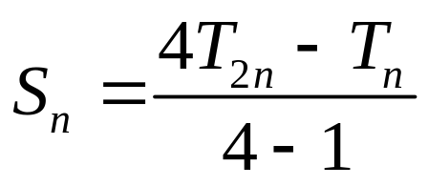
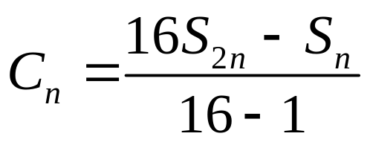
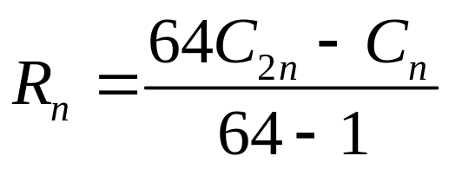
龙贝格算法

Slide 19
T₁
T₂ S₁
T₄ S₂ C₁
T₈ S₄ C₂ R₁
T₁₆ S₈ C₄ R₂
﹕ ﹕ ﹕ ﹕
代数精度：1 3 5 7

Slide 20
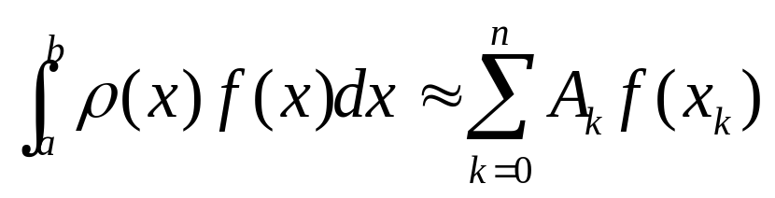
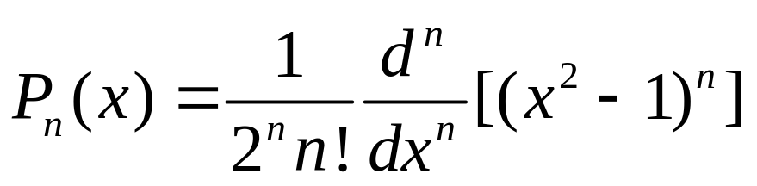
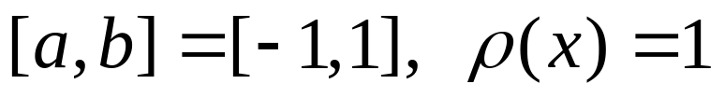

高斯公式
其中A_{k}及x_{k}为待定，其代数精度最多为2n+1。
x_{k}取为正交多项式的根。
（A）高斯-勒让德(Gauss-Legendre)求积公式

Slide 21
Gauss-Legendre求积公式在n=1～8时的节点与对应的系数
n | x_{k} | A_{k}
1 | 0 | 2
2 | ±0.5773502692 | 1
3 | ±0.7745966692 0 | 0.5555555556 0.8888888889
4 | ±0.8611363116 ±0.3399810436 | 0.3478548451 0.6521451549
5 | ±0.9061798459 ±0.5384693101 0 | 0.2369268851 0.4786286705 0.5688888889
n | x_{k} | A_{k}
6 | ±0.9324695142 ±0.6612093865 ±0.2386191861 | 0.1713244924 0.3607615730 0.4679139346
7 | ±0.9491079123 ±0.7415311856 ±0.4058451514 0 | 0.1294849662 0.2797053915 0.3818300505 0.4179591837
8 | ±0.9602898565 ±0.7966664774 ±0.5255324099 ±0.1834346425 | 0.1012285363 0.2223810345 0.3137066459 0.3626837834

Slide 22



（B）高斯-拉盖尔(Gauss-Laguerre)求积公式
截断误差为

Slide 23
求积节点x_{k}和系数A_{k}如下表
n | x_{k} | A_{k}
2 | 0. 5857864376 3.4142135624 | (-1)8. 5355339059 (-1)1. 4644660941
3 | 0. 4157745568 2. 2942803603 6. 2899450829 | (-1)7. 1109300993 (-1)2.7851773357 (-1)1. 0389256502
4 | 0.3225476896 1. 7457611012 4. 5366202969 9. 3950709123 | (-1)6. 0315410434 (-1)3. 5741869244 (-2)3. 8887908515 (-4)5.3929470556
5 | 0. 2635603197 1. 4134030591 3. 5964257710 7. 0858100059 12.6408008143 | ( -1)5. 21755 61058 ( -1)3.98666 81108 ( -2)7. 5942449682 (-3)3.6117586799 (-5)2.3369972386
n | x_{k} | A_{k}
6 | 0. 22284 66042 1. 1889321017 2. 9927363261 5. 7751435691 9. 8374674184 15. 9828739806 | ( -1)4.5896467395 ( -1)4.1700083077 ( -1)1.1337338207 (-2)1. 0399197453 (-4)2.6101720282 (-7)8. 9854790643
7 | 0.1930436766 1. 0266648953 2. 5678767450 4. 9003530845 8.18215 34446 12. 7341802918 19. 3957278623 | (-1)4.0931895170 (-1)4.2183127786 (-1)1.4712634866 (-2)2.0633514469 (-3)1.0740101433 (-5)1. 5885464349 (-8)3.1703154790

Slide 24



（C）高斯-埃尔米特(Gauss-Hermite)求积公式
截断误差为

Slide 25
求积节点x_{k}和系数A_{k}如下表
n | x_{k} | A_{k}
2 | ±0. 7071067812 | 0.88622692545
3 | 0 ±0.2247448714 | 1.1816359006 0.29540897515
4 | ±0. 5246476233 ±1.6506801239 | 0.8 04914 09001 8.13128 35447E-2
5 | 0 ±0.9585724646 ±2.0201828705 | 0.94530872048 0.39361932315 1. 9953242059E-2
6 | ±0.4360774119 ±1. 3358490740 ±2. 3506049737 | 0.72462959522 0.15706732032 4. 53000 99055E-3
7 | 0 ±0. 8162878829 ±1. 6735516288 ±2. 6519613568 | 0.81026461756 0.42560725261 5.4515582819E-2 9.7178124510E-4
n | x_{k} | A_{k}
8 | ±0. 3811869902 ±1. 1571937125 ±1. 9816567567 ±2. 9306374203 | 0.66114701256 0.20780232582 1.70779 83007E-2 1. 9960407221E-4
9 | 0 ±0. 7235510188 ±1. 4685532892 ±2. 2665805845 ±3. 1909932018 | 0.72023521561 0.43265155900 8.8474527394E-2 4.9436242755E-3 3.9606977263E-5
10 | ±0. 3429013272 ±1. 0366108298 ±1. 7566836493 ±2. 5327316742 ±3. 4361591188 | 0.61086263374 0.240138 61108 3.38743 94456E-2 1.34364 57468E-3 7.64043 28552E-6

Slide 26



第六章 线性代数方程组的解法
高斯消元法
行初等变换
再从最后一个方程开始逐步回代求解 x 。

Slide 27





矩阵的LU分解
设 A = LU，则 Ly=b, Ux=y 。此处

Slide 28


雅可比迭代
记 A=D+L+U ，有
收敛条件：

Slide 29




高斯-塞德尔迭代
或
收敛条件：

Slide 30




逐次超松弛迭代法
或
收敛的必要条件是0 < ω <2

Slide 31

第七章 线性规划
线性规划数学模型
模型的三要素：决策变量，约束条件，目标函数优化

Slide 32


Slide 33

解的概念
最优解
非可行解
可行解
基解
基
可
行
解
基：约束方程组的系数矩阵的某一满秩阵
最优解： 使目标函数达到最小值的可行解（在可行域边界取得）

Slide 34

单纯形法
单纯形表

Slide 35
当所有的c_{i}全非负，得最优解f₀；否则让最小的c_{i}入基，直至所有的c_{i}全非负。
若负有非基变量的c_{i}为零，则说明有无穷多解。
若某列系数均为负，则有无界解。

Slide 36


第八章 常微分方程数值解法
欧拉方法
（显式）欧拉公式
或
（隐式）欧拉公式

Slide 37


改进型
(1) 预估校正法
（2）欧拉中点公式(二步法)

Slide 38

龙格-库塔(Runge-Kutta)法

Slide 39

单步法的收敛性与稳定性
（1） 收敛性
增量ϕ (x,y,h)关于y 是否满足利普希茨条件
（2）稳定性
以
试验方程，考察其数值解形式 y_{n+1}=E(hλ)y_{n}
检验是否满足⏐E(hλ)⏐<1

Slide 40



线性多步法
其中 为
q=2,3,

Slide 41


一阶方程组
将单个方程的方法推广而用之，如

Slide 42


四阶R-K方法：

